Slide 1
SMO維護程式
ADN Alan.lin

Slide 2
目標
協助SMO維護效率提升以及保留維護紀錄。

Slide 3
開發及維護程式事前準備
安裝Python3，設置環境變數方便安裝函式庫以及開發
前往GitHub https://github.com/EXCurryBar/F5-SMO-selenium下載zip檔
於終端機輸入pip install -r requirement.txt 一次安裝所有用到的函式庫

Slide 4

修改excel
此程式是從SMO_ex.xls中讀取目標F5的IP位置、帳號以及密碼，使用前務必填入此excel檔，並且確認資料正確

Slide 5
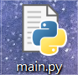
執行程式
於終端機執行 python main.py 或直接點擊main.py即可

Slide 6
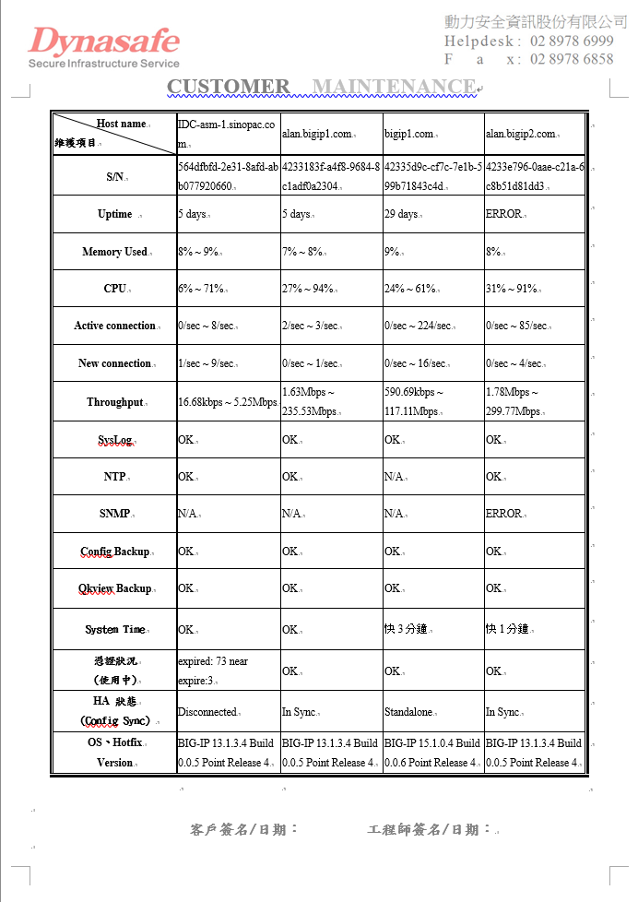
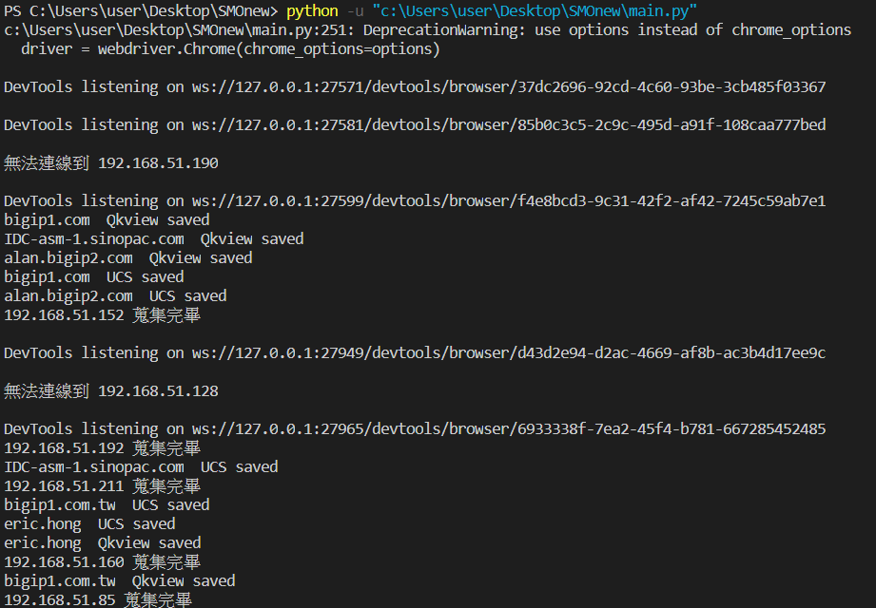
執行結果
共蒐集到5台F5的資訊，耗時約11分鐘

Slide 7
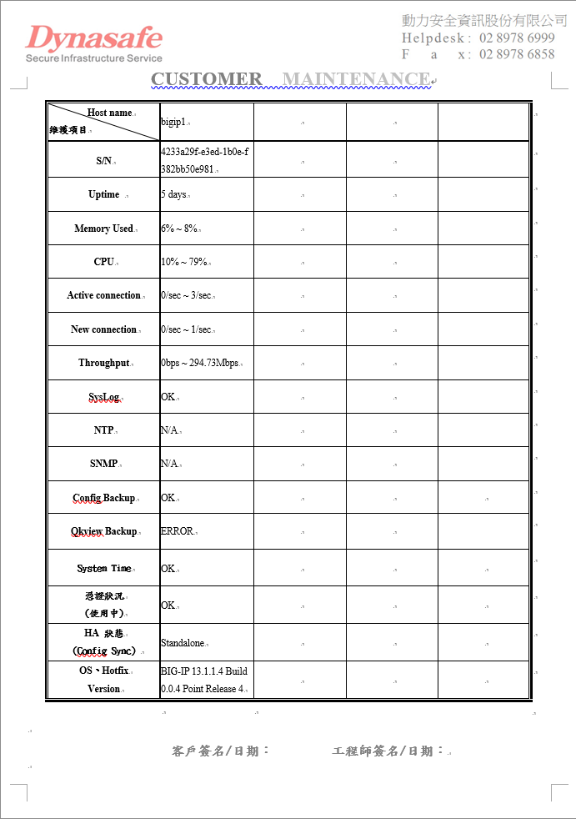
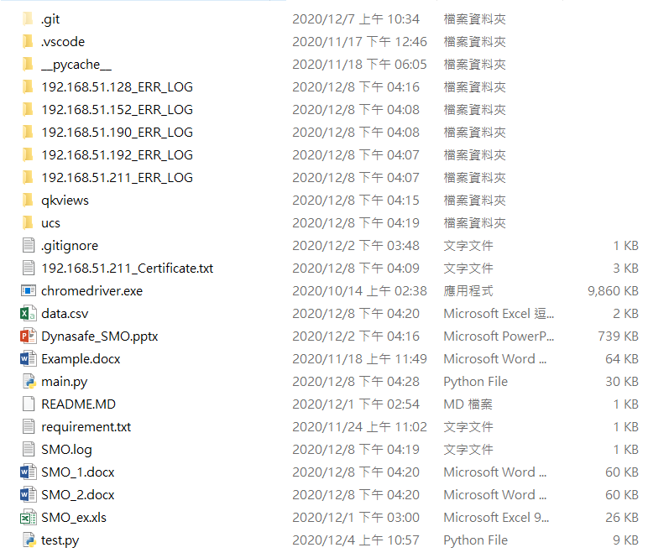
執行結果
外拋之syslog→
存放qkview資料夾→
存放ucs資料夾→
外拋之過期憑證→
表格的原始資料→
外拋之錯誤log→
輸出SMO表格→

Slide 8
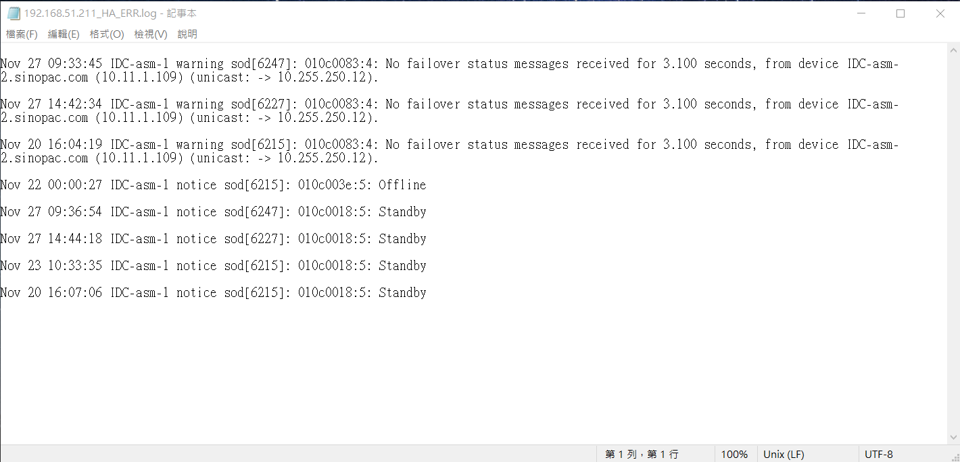
執行結果
外拋異常log檔案內容:

Slide 9
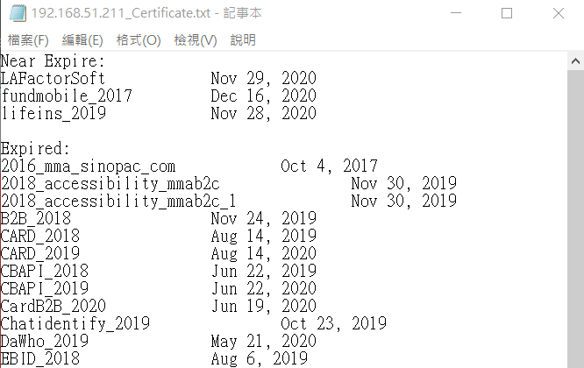
執行結果
外拋過期憑證檔案內容:

Slide 10
待排除問題
1. 連線速度過慢導致ssh連線自動中斷
2. 尚未收集System log中異常log
3. 無法按照log時間排序

Slide 11
Thank YOU !

